Slide 1
Анимация в презентации

Slide 2
Задание 1: Некоторые идущие подряд буквы нескольких слов образуют виды информации, обрабатываемой компьютером. Найдите их.
Он сказал: «Отойдите к стене».
Оказалось, что граф и Казаков – одно и то же лицо.
Выучи слова, я проверю их правописание.
Когда-то он работал в идеологическом отделе.
Я его привёз в указанное место, но там никого не оказалось.

Slide 3
Задание 2: Найдите соответствие между видами информации и программами для их обработки: Paint, Блокнот, Microsoft Word, Калькулятор, WordPad, Power Point.
Виды информации | Программа
Текстовая
Графическая
Числовая
Видео
Звуковая
Блокнот, Microsoft Word, WordPad,
Paint
Калькулятор

Slide 4
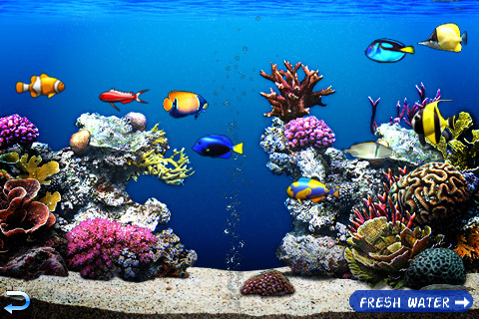
Подводный мир

Slide 5
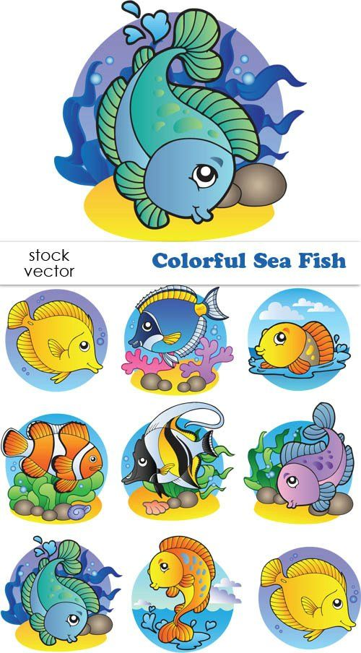
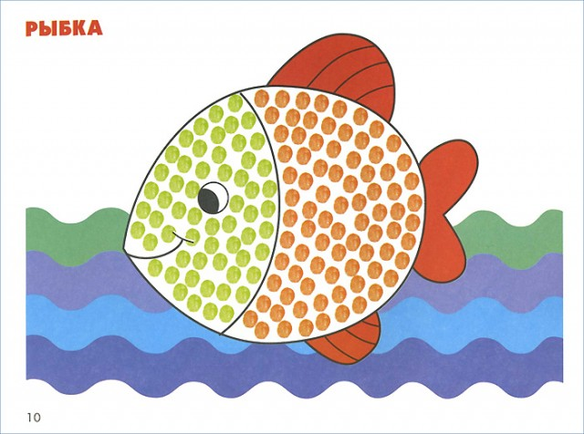

Slide 7
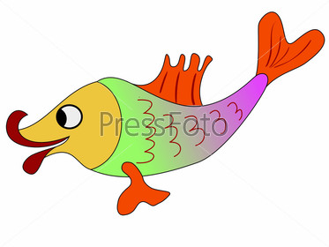

Slide 8
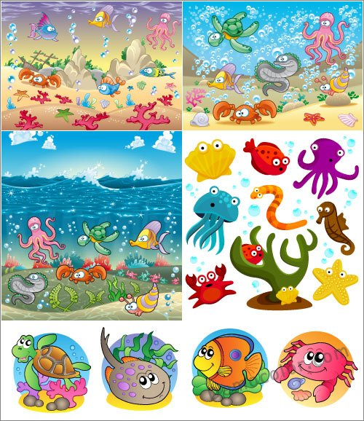

Slide 9
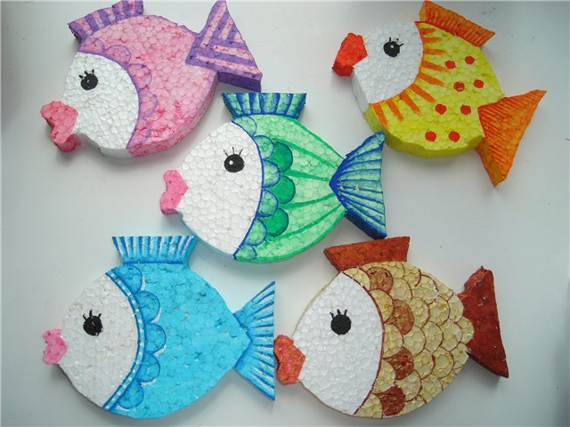

Slide 10
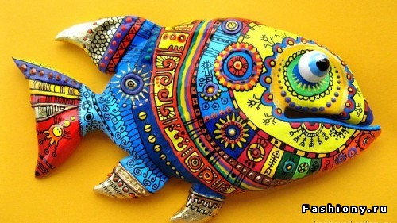

Slide 11
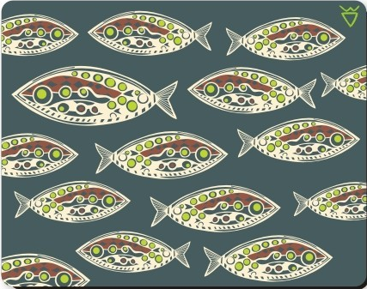

Slide 14
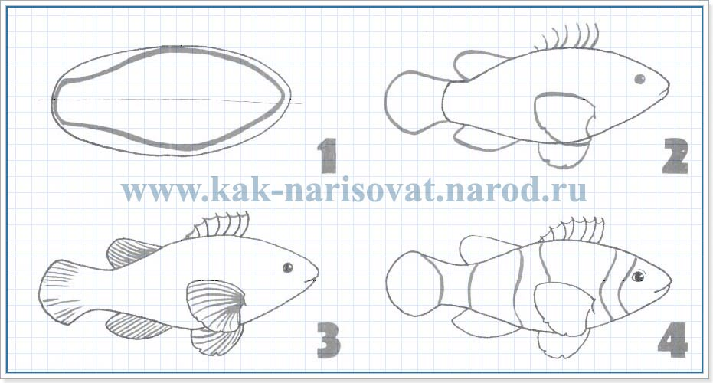

Slide 16
Практическая работа

Slide 17
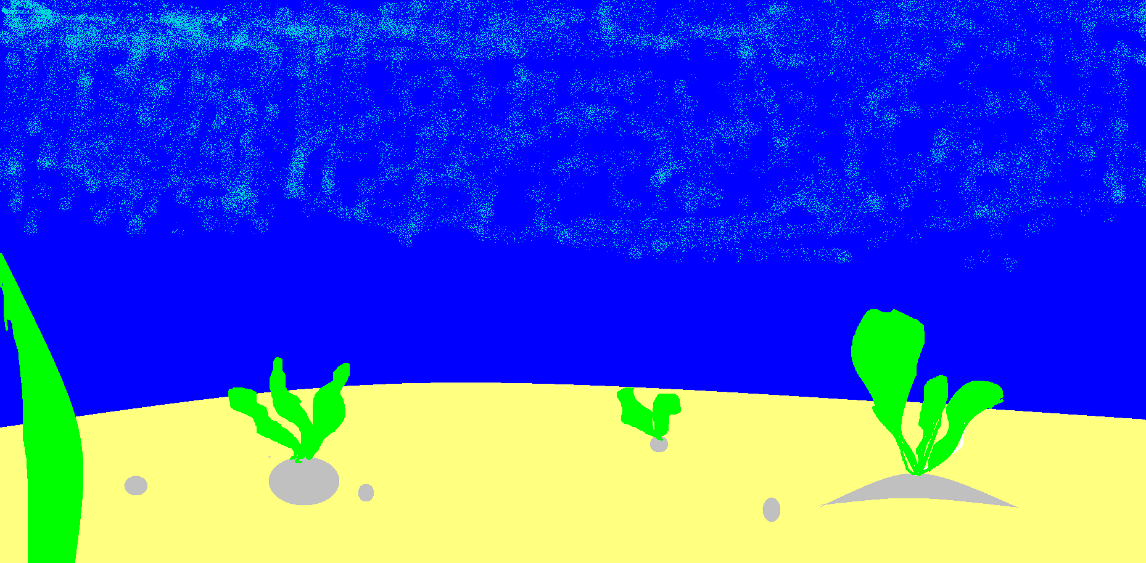

Slide 18
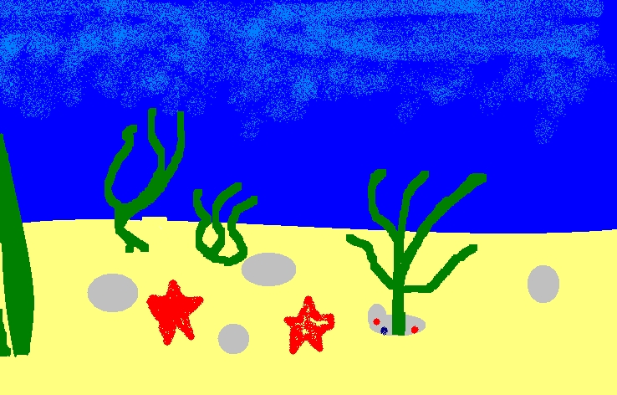

Slide 19
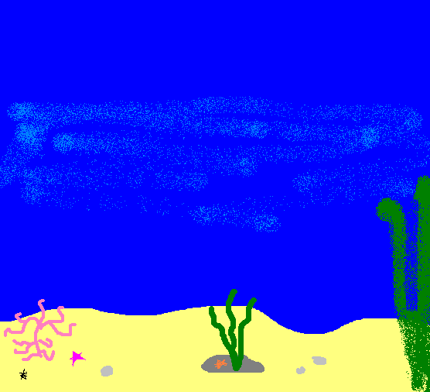
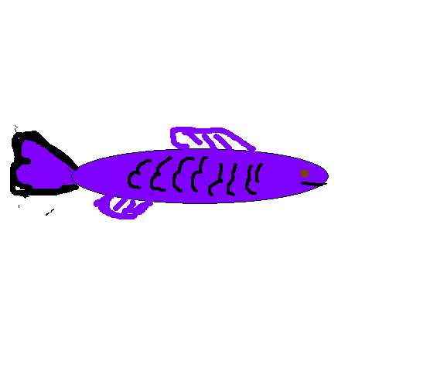
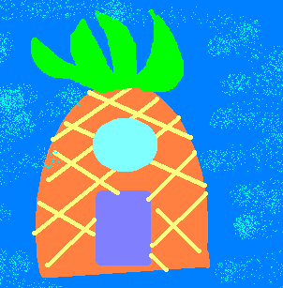
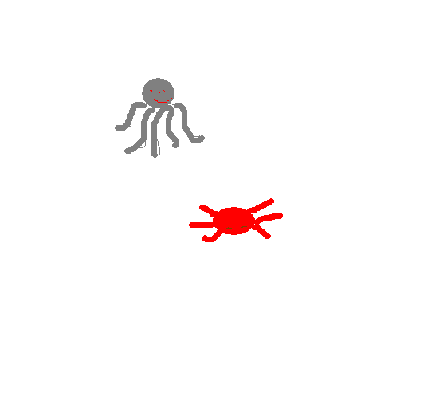

Slide 20
